Slide 1

Javni razpis za sofinanciranje izvedbe aktivnosti nacionalnega programa Naučimo se plavati v obdobju od 1. 11. 2025 do 24. 6. 2026
Obdobje izvajanja: 1. 11. 2025 – 24. 6. 2026
Razpisovalec: Zavod za šport RS Planica
https://www.sportmladih.net/javni-razpis-za-sofinanciranje-izvedbe-aktivnosti-programa-naucimo-se-plavati-v-obdobju-od-1-11-2025-do-24-6-2026/
Ljubljana, 6. 1. 2026

Slide 2
Namen / cilj razpisa
Izboljšanje plavalne pismenosti otrok oz. zmanjšanje deleža neplavalcev
Spodbujanje kakovostnih in nacionalno primerljivih in varnih plavalnih tečajev
Višina razpisanih sredstev
SKUPNO: 193.500,00 EUR
do 193.500,00 EUR namenjeno sklopu A (10 - urni plavalni tečaji prilagajanja na vodo) in
do 23.715,00 EUR sklopu B (15 - urni plavalni tečaji za neplavalce).

Slide 3
Kdo se lahko prijavi
VIZ (vzgojno izobraževalni zavodi s področja vzgoje in izobraževanja):
Šole
Vrtci
OSTALI PRIJAVITELJI po Zakonu o športu, ki so navedeni kot izvajalci LPŠ iz 1., 2., 3. in 4. točke drugega odstavka 6. člena Zakona o športu (ZŠpo-1). Program izvedejo za več VIZ-ov. Obvezno morajo pridobiti soglasje VIZ.
Športna društva in športne zveze, reg. v RS
Športna društva in športne zveze Slovencev v zamejstvu
Zavodi za šport
Pravne osebe, registrirane za opravljanje dejavnosti v športu v RS

Slide 4
KAJ SE SOFINANCIRA
10-urni tečaji prilagajanja na vodo (v vrtcu ali 1.razredu OŠ):
Tečaj mora biti izveden najmanj v treh različnih delovnih dneh v skupnem obsegu najmanj 10 šolskih ur programa.
15-urni tečaji za neplavalce (4.-9. razred OŠ):
za učence neplavalce, ki so identificirani kot neplavalci po opravljenem obveznem 20-urnem tečaju v 2. ali 3. razredu osnovne šole ali pri preverjanju znanja plavanja v 6. razredu osnovne šole. Tečaj za neplavalce mora biti izveden v najmanj petih različnih delovnih dneh po 3 šolske ure, kar skupaj obsega najmanj 15 šolskih ur programa.
Izvajanje skladno z merili za ocenjevanje znanja plavanja - 7. in 8. točka Navodil za pripravo vloge in izvedbo aktivnosti nacionalnega programa Naučimo se plavati v obdobju od 1. 11. 2025 do 24. 6. 2025
Preverjanje znanja plavanja v 6. razredu OŠ: od konca novembra 2024 ne smemo več sofinancirati.

Slide 5
Upravičeni stroški, ki se sofinancirajo:
stroški strokovnega delavca v športu za izvedbo aktivnosti,
prevoza udeležencev na plavalne aktivnosti in
vstop udeležencev na plavalni objekt.
Zavod bo sofinanciral le upravičene stroške, nastale v obdobju od 1. 11. 2025 do 24. 6. 2026.
Upravičeni stroški morajo dejansko nastati, biti dokazljivi z ustreznimi verodostojnimi računovodskimi listinami in morajo biti neposredno povezani z izvedbo predmeta pogodbe.
POZOR: ustrezno načrtovanje prihodkov (izogib dvojnega financiranja) in stroškov (upravičenih)-VEČ PRI FINANČNEM NAČRTU.

Slide 6
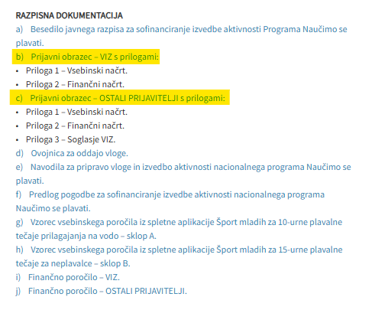
PRIPRAVA VLOGE
Poteka ločeno za VIZ in OSTALE PRIJAVITELJE

Slide 7
PRIPRAVA VLOGE-VIZ
Zavodi s področja vzgoje in izobraževanja izpolnijo in priložijo:
izpolnjen, podpisan in žigosan Prijavni obrazec-VIZ s prilogami:
PRILOGA 1 – Vsebinski načrt,
PRILOGA 2 – Finančni načrt,
dokazilo o izobrazbi ali usposobljenosti strokovnega delavca.
Priloge se nahajajo v isti Excelovi datoteki kot samostojni zavihki oz. listi skupnega delovnega zvezka.

Slide 8
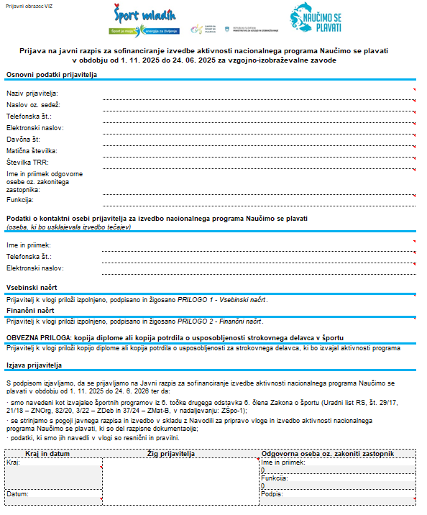
PRIPRAVA VLOGE-Prijavni obrazec VIZ

Slide 9
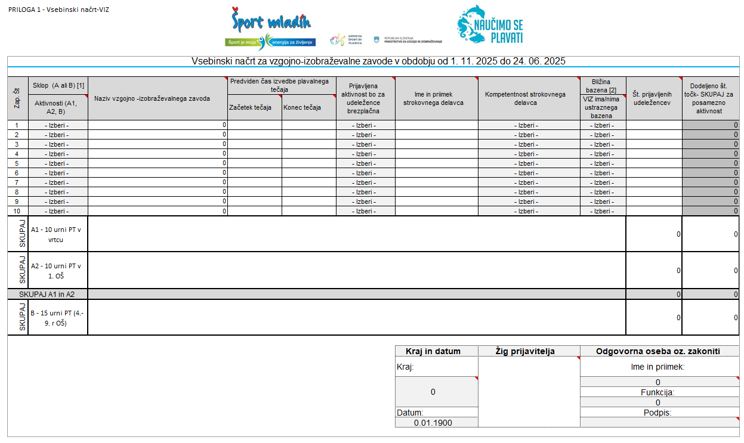
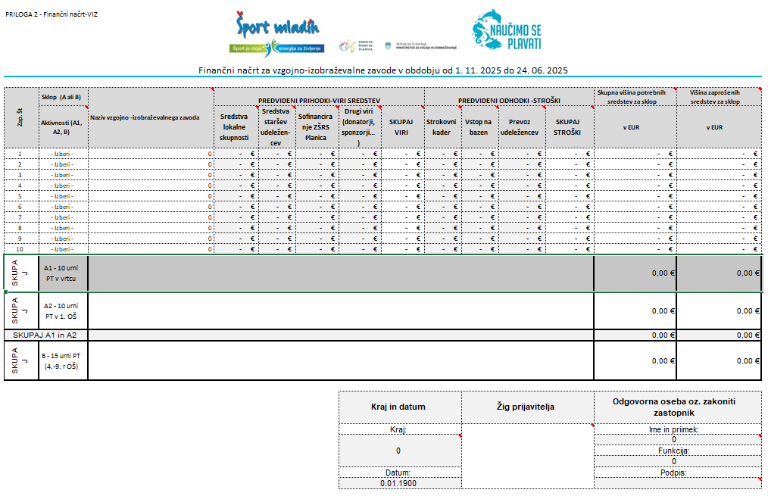
PRIPRAVA VLOGE - priloge 1,2
PRILOGA 1 – Vsebinski načrt, PRILOGA 2 – Finančni načrt,
Navodila za izpolnjevanje se nahajajo pod tabelami. Navodil ni potrebno tiskati. Obe tabeli naj bi se natisnile na eno stran. Pri nastavitvah tiskanja uporabite: „Prilagodi list strani“ ALI „Prilagodi vse stolpce strani“.

Slide 10
PRIPRAVA VLOGE- OSTALI PRIJAVITELJI
Ostali prijavitelji izpolnijo in priložijo:
izpolnjen, podpisan in žigosan Prijavni obrazec – OSTALI PRIJAVITELJI s prilogami:
PRILOGA 1 – Vsebinski načrt,
PRILOGA 2 – Finančni načrt,
PRILOGA 3 – Soglasje VIZ.
dokazilo o izobrazbi ali usposobljenosti strokovnega delavca.
Priloge se nahajajo v isti Excelovi datoteki kot samostojni zavihki oz. listi skupnega delovnega zvezka. Za razliko od VIZ je tu ena priloga več-Soglasje VIZ.

Slide 11
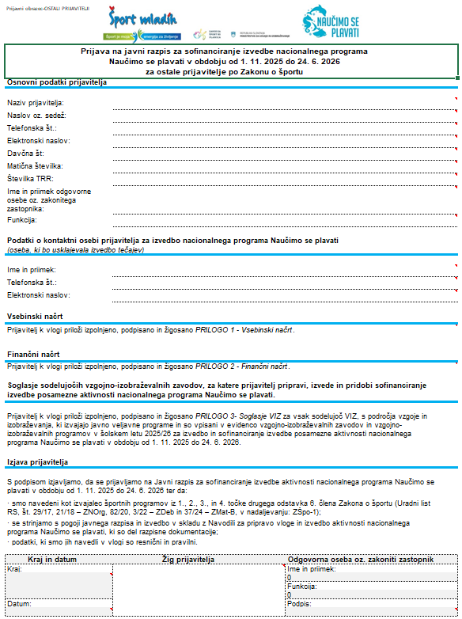
PRIPRAVA VLOGE- OSTALI PRIJAVITELJI
Prijavni obrazec – OSTALI PRIJAVITELJI

Slide 12
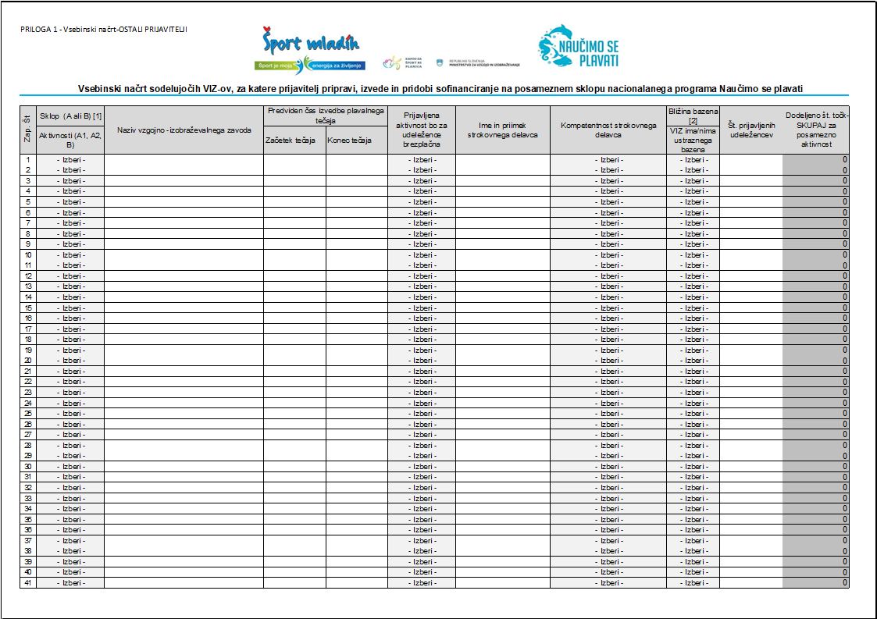
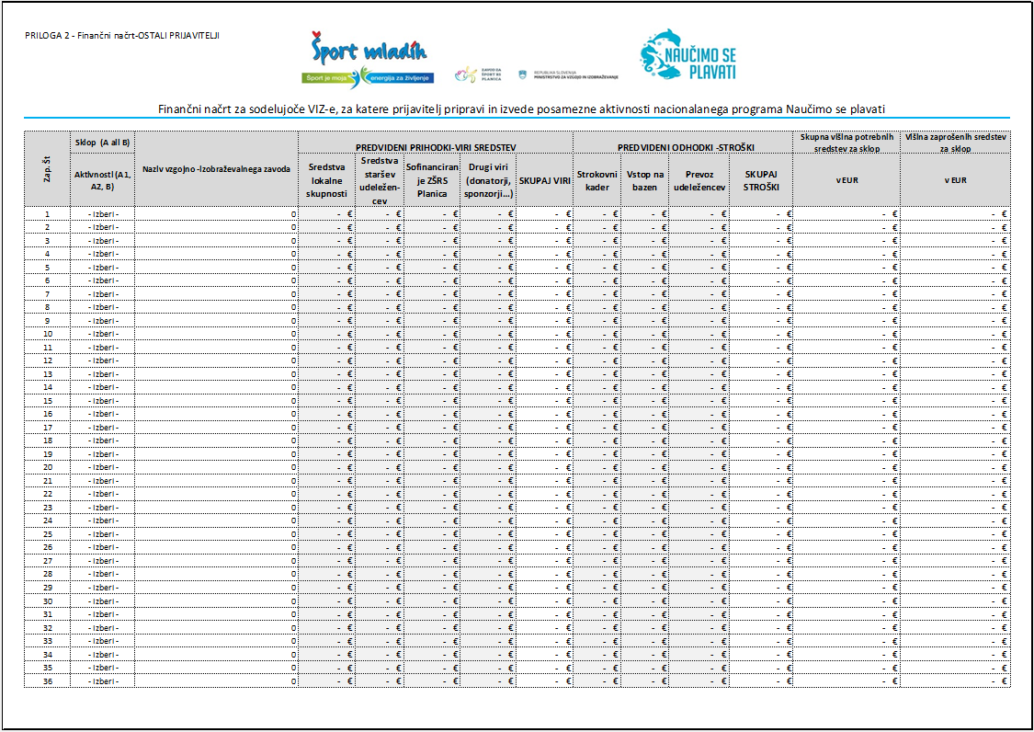
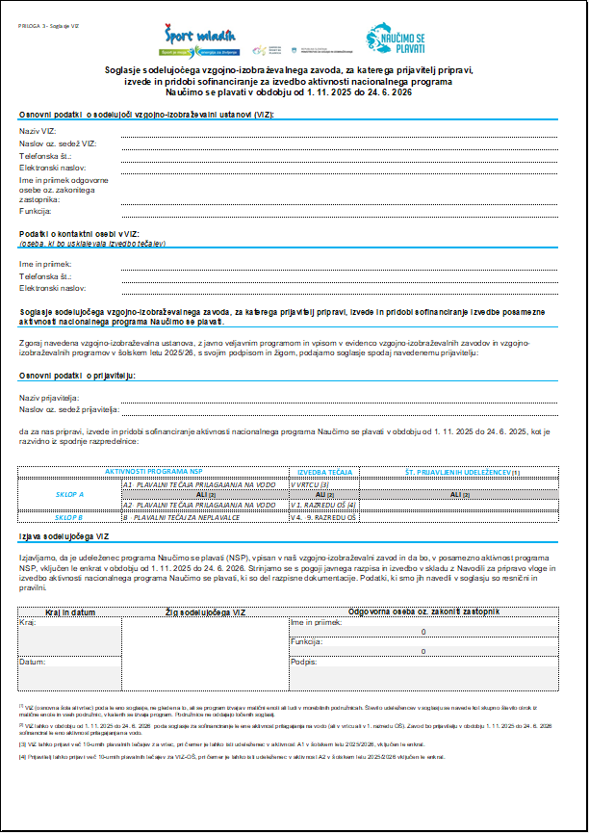
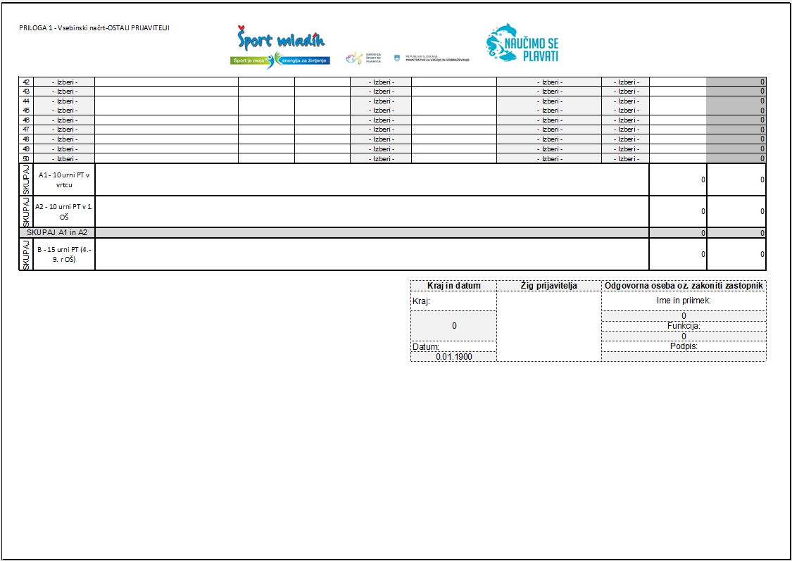
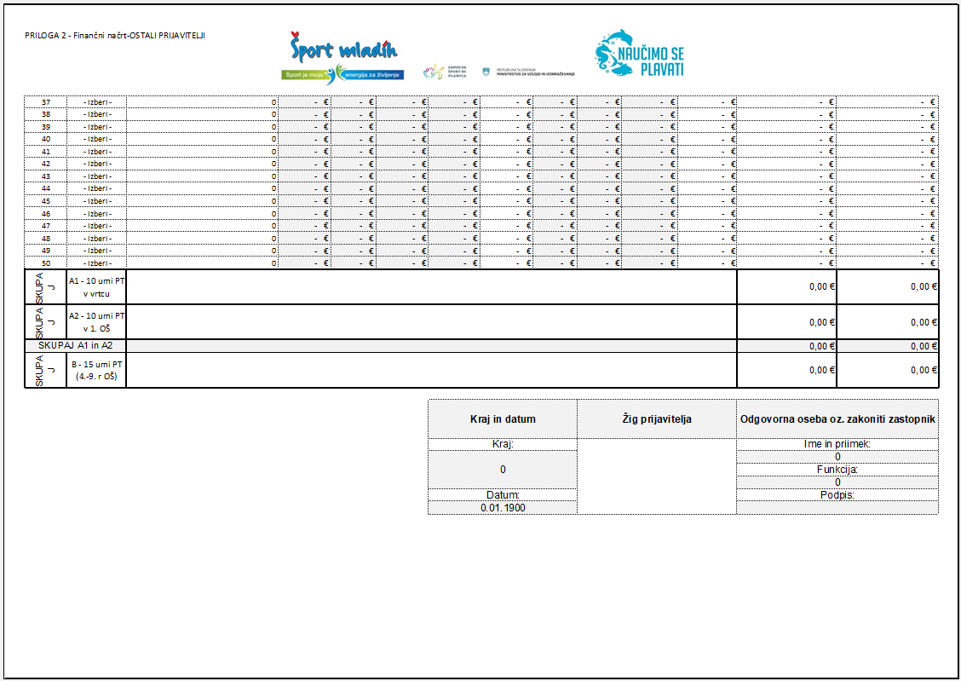
PRIPRAVA VLOGE- OSTALI PRIJAVITELJI-priloge 1, 2, 3
Priloga 1 Priloga 2 Priloga 3

Slide 13
PRIPRAVA VLOGE- OSTALI PRIJAVITELJI-priloge 1, 2, 3
Navodila za izpolnjevanje se nahajajo pod tabelami. Navodil ni potrebno tiskati.
Priloga 2 in 3 sta zaenkrat na 2 straneh. Če boste potrebovali še več prostora, lahko dodajate vrstice. Priloga 3 –soglasje VIZ se izpiše na 1 stran.
Pri nastavitvah tiskanja uporabite: „Prilagodi list strani“ ALI „Prilagodi vse stolpce strani“.

Slide 14
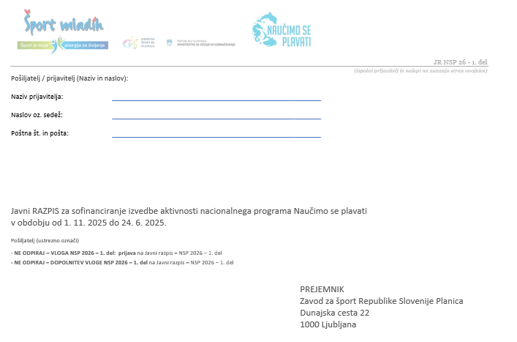
NAČIN ODPREME, ROK
PRIPOROČENO PO POŠTI - 23. 1. 2026
ali
OSEBNO DOSTAVLJENE NA SEDEŽ ZAVODA
– 23. 1. 2026 do 12. ure
PREDLAGAMO uporabo predloge
Ali
v zaprti ovojnici,
na sprednji strani označena z napisom »Ne odpiraj – vloga NSP 2026 - 1. del«,
na hrbtni strani ovitka mora biti označen polni naslov pošiljatelja.

Slide 15
NAČIN ODPREME, ROK
Zaradi lažje obravnave vlog vas prosimo, da po oddaji vloge po pošti oz. v vložišču Zavoda, po elektronski pošti, na naslov razpisi-som@sport.si pošljete:
izpolnjen Excelov Prijavni obrazec-VIZ s prilogami (PRILOGA 1 – Vsebinski načrt, PRILOGA 2 – Finančni načrt)
ALI
izpolnjen Excelov Prijavni obrazec – OSTALI PRIJAVITELJI s prilogami (PRILOGA 1 – Vsebinski načrt, PRILOGA 2 – Finančni načrt)
V zadevo elektronskega sporočila napišite: Vloga NSP 26-»kratek naziv prijavitelja«

Slide 16
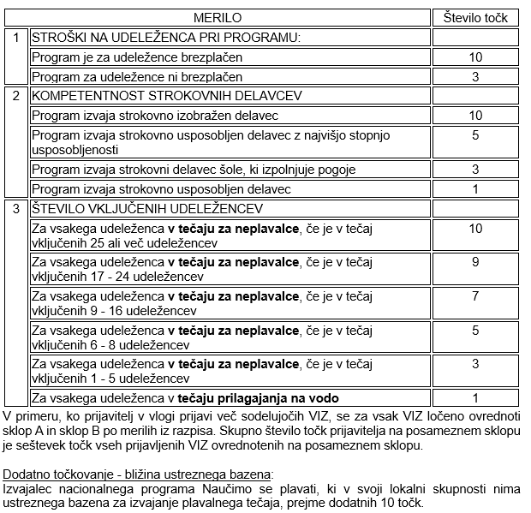
POSTOPEK IZBORA
Na podlagi števila točk (po merilih) in vrednosti točke.

Slide 17
POSTOPEK IZBORA
Vrednost točke se izračuna na način, da se višina razpoložljivih sredstev na posameznem sklopu deli s skupnim številom točk vseh na javni razpis prijavljenih izvajalcev na posameznem sklopu.
V primeru, da ostanejo nerazdeljena sredstva na posameznem sklopu, se v enakih zneskih razdelijo programom na istem sklopu, ki se jim je na podlagi meril/vrednotenja dodelilo manj sredstev od zaprošenih na istem sklopu, vendar ne več kot do zaprošenega zneska za isti sklop.
Odpiranje: 29. januar 2026
Najkasneje v 60. dneh prejmete odgovor (odločba o izbiri in dva izvoda pogodbe)
Pogodbo je treba podpisati in vrniti oba izvoda v 8. dneh od prejema.

Slide 18
Uveljavljanje sredstev po zaključku aktivnosti
Po prejetju odločbe o izboru in prejemu pogodbe v podpis:
Podpišete oba izvoda pogodbe in ju vrnete v podpis. Šele po prejemu podpisanih pogodb obstaja pravna podlaga za sofinanciranje.
čim hitreje oddajte vsebinsko poročilo o izvedbi v spletni aplikaciji Šport mladih. Poročilo podpiše in žigosa dotični VIZ.
Poskrbite za prejem točnih podatkov na prejetih računih
Izpolnite, podpišite in žigosajte FINANČNO POROČILO-VIZ (velja za VIZ)
ALI
Izpolnite, podpišite in žigosajte FINANČNO POROČILO-OSTALI PRIJAVITELJI (velja za ostale prijavitelje)
Vse skupaj skenirajte (NE FOTOGRAFIJA!!!) v en PDF dokument, ki ga priložite k e-računu.
SKRAJNI ROK ZA IZDAJO E-RAČUNA: 10. 7. 2026

Slide 19
Najpogostejše napake
Manjkajoče priloge (razvid!!!+dokazilo)
Neskladje med načrtom in izvedbo (št. Otrok, višina stroškov oz. prihodkov iz drugih virov)
Zamuda pri oddaji e-računa
Neustrezna dokazila

Slide 20
Povzetek in ključni roki
Rok za prijavo: 23. 1. 2026
Izvedba aktivnosti: do 24. 6. 2026
Rok za e-račun: 10. 7. 2026
Natančno sledite navodilom razpisne dokumentacije

Slide 21
Podpora in kontakti
Kontaktna oseba: Marjana Špilek
E-naslov: razpisi-som@sport.si
TEL: 01 4342 397 ali 051 339 497

